Slide 1
CODEBOOKS
Victor, Humberto y Abigail

Slide 2
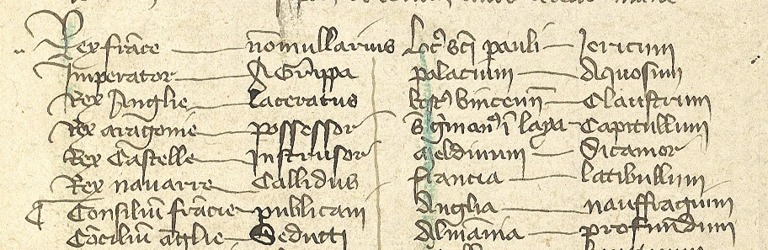
Un poco de historia...
1377: Invento del Rey de Navarra(codebook más antiguo encontrado).
Lista de términos de uso frecuente (letras individuales y sílabas) y una palabra de código para cada uno de ellos

Slide 3
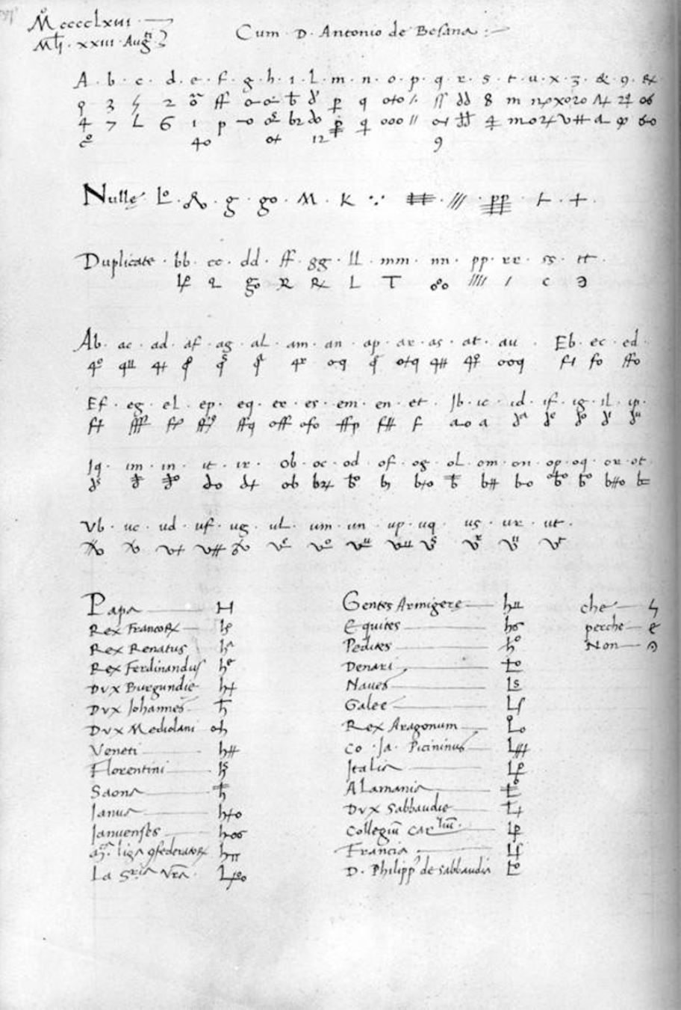
Datos Interesantes
Los símbolos que usan son de fantasía
El texto cifrado puede ser de longitud mayor al texto plano
Ej. plaintext=130, ciphertext=165.
Descifrarlo puede ser complicado incluso para un usuario legítimo.

Slide 4
Aparición del Telégrafo
Se buscó acortar los mensajes
Palabras y frases son reemplazadas por códigos cortos.
International Telecommunications Union en 1932 lo regula.
A lo mucho longitud cinco(5).

Slide 5
Un Ejemplo:
Código | Palabra
25556 | Babishly
03529 | Acerquen
09715 | Aggiunsero
00029 | Aalkasten
24695 | Atortolar
04305 | Acontiadae
22454 | Arrozzendo
28909 | Barbarizo

Slide 6
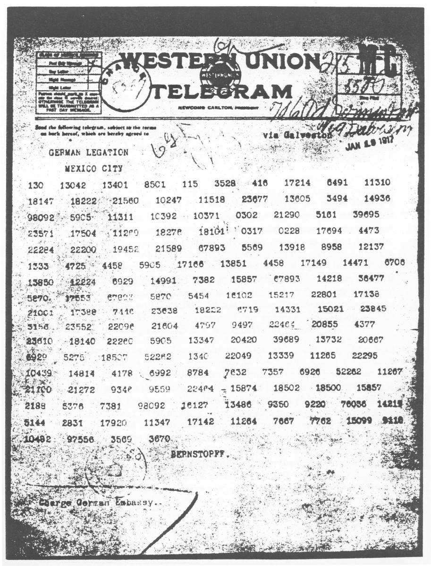
El telegrama Zimmerman

Slide 7
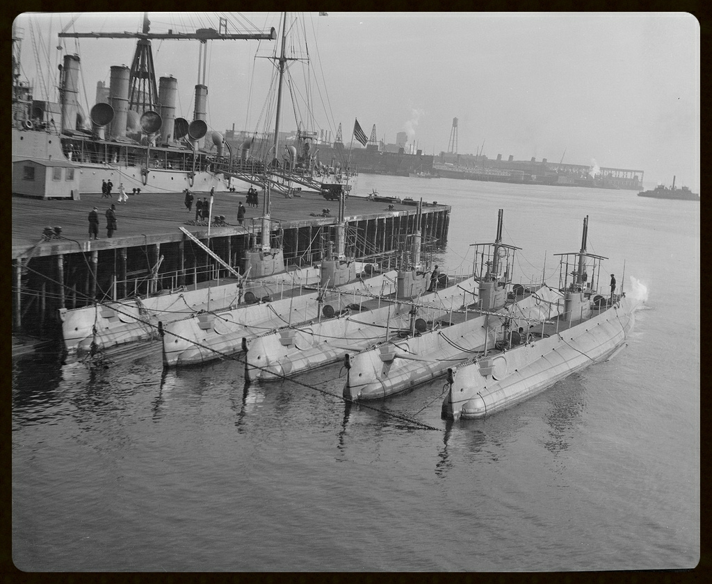
El ejército alemán quiso en enero de 1917 forzar a Gran
Gran Bretaña en la sumisión cortando sus líneas de vida a América del Norte con
Ataques submarinos sin cuartel. Una preocupación importante era que esto podría llevar a la
Estados Unidos a la guerra

Slide 8
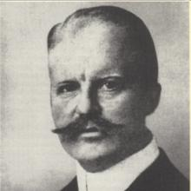
El telegrama Zimmerman
Los alemanes intentaron crear un desvío arrastrando a los mexicanos.
Arthur Zimmermann Ofreció, envió un mensaje al embajador en México ofreciendo si estallaba la guerra con Estados Unidos, dinero al presidente mexicano Venustiano Carranza Garza (1859–1920) y consentimiento para que México recupere los estados de Texas,Nuevo México y Arizona

Slide 9
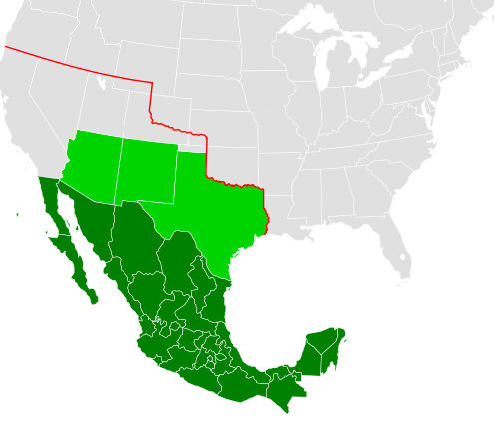
El territorio Prometido

Slide 10
Transmisión
El Ministerio de Asuntos Exteriores alemán utilizó dos libros de códigos en la transmisión.
Uno llamado 0075 (o 7500) para Berlín-Washington y el otro
Un 13040 para Washington-México. El libro de códigos 0075 de 11000 términos se había traído a los EE. UU. en noviembre de 1916 por el submarino comercial Deutschland.
Sin embargo el 0075 no había llegado a México.

Slide 11
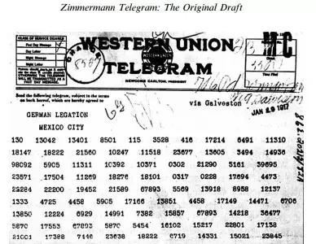
Libro de Códigos 13040
Constaba de unos 11000 términos a los que Se asignaron encriptaciones de 5 dígitos.
Sin embargo la habitación 40 había roto 13040 a principios de 1915, mientras que 0075 todavía estaba seguro a principios de 1917.

Slide 12
14814 | einladen
14936 | eingeschränkten
14991 | Einverständnis
15021 | einzeln
15099 | Empfang
22049 | sich
22096 | Sie
22200 | stop
22260 | Sobald
22284 | sollte
22295 | sofortiger

Slide 13
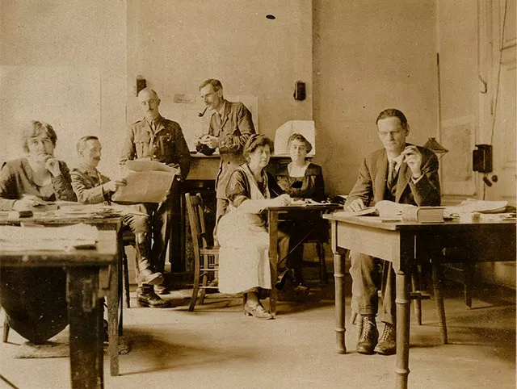
El descifrado
El 16 de enero de 1918 se envía el mensaje en 0075 Berlín-Washington.
19 de enero se envía telegrama de Washington a México en 13040.
El 22 de febrero se da el descifrado completo al mensaje.

Slide 14
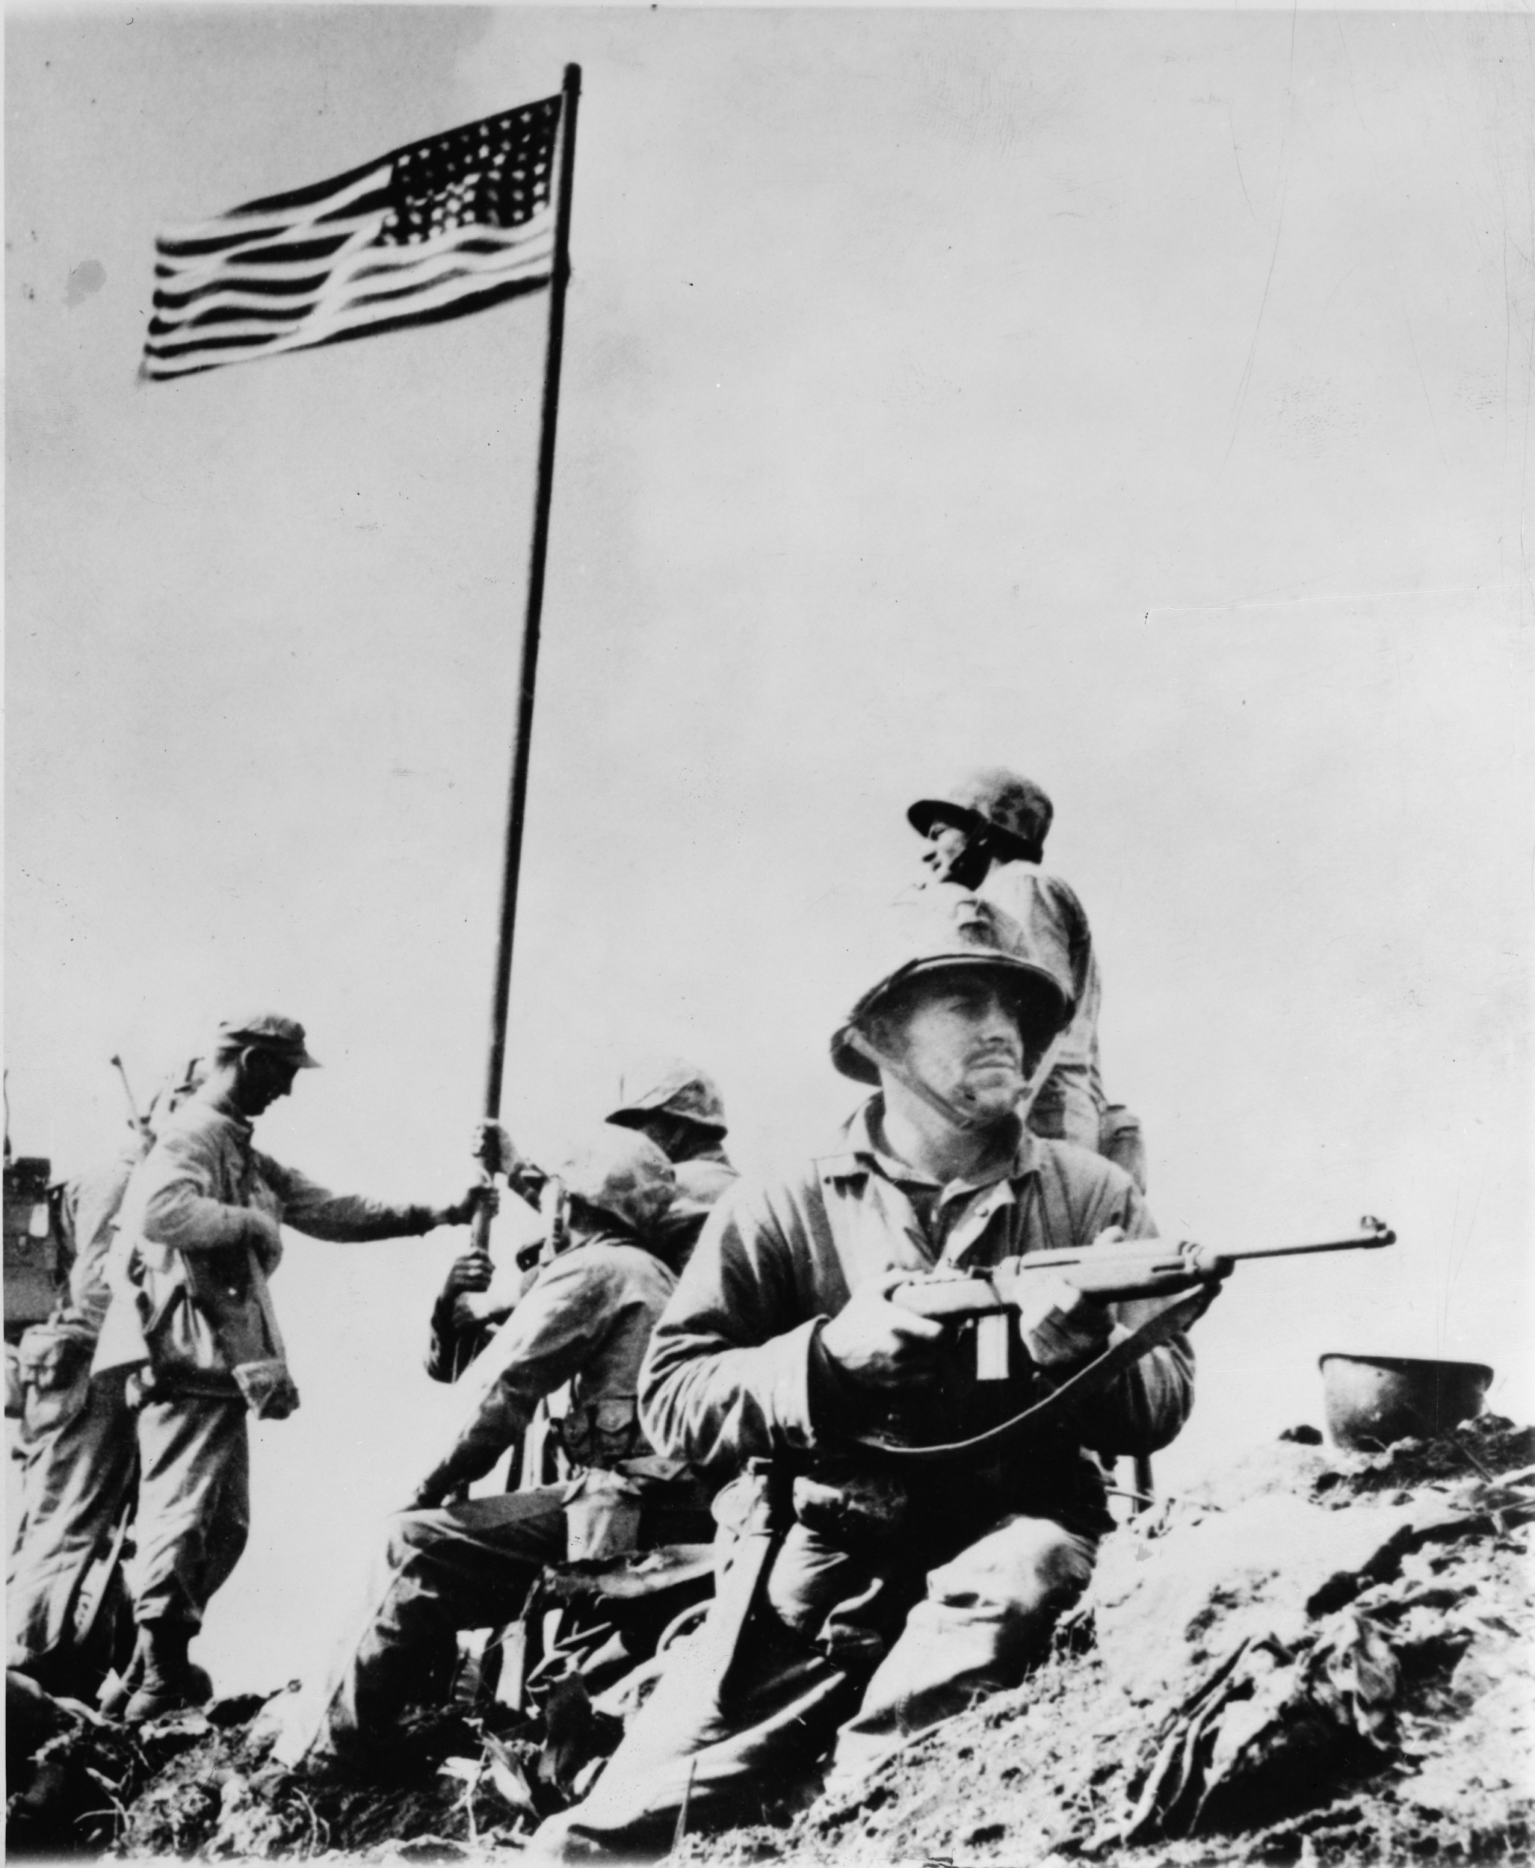
El Drama
Sin embargo dar el contenido del mensaje a los Estados Unidos significa aceptar que se les está espiando.
Entonces se decidió robar una copia del Telegrama de la Ciudad de México.
El 6 de abril Estados Unidos declara la guerra a Alemania.

